Slide 1
РОБОДОВОД
Понять, где роботизация выгодна
Задача № 1: «Платформа подбора роботизированных решений с расчётом экономического эффекта и визуализацией работы роботов на объекте»
ZMNCRAFT · Лидеры цифровой трансформации · 2026
01 / 18

Slide 2
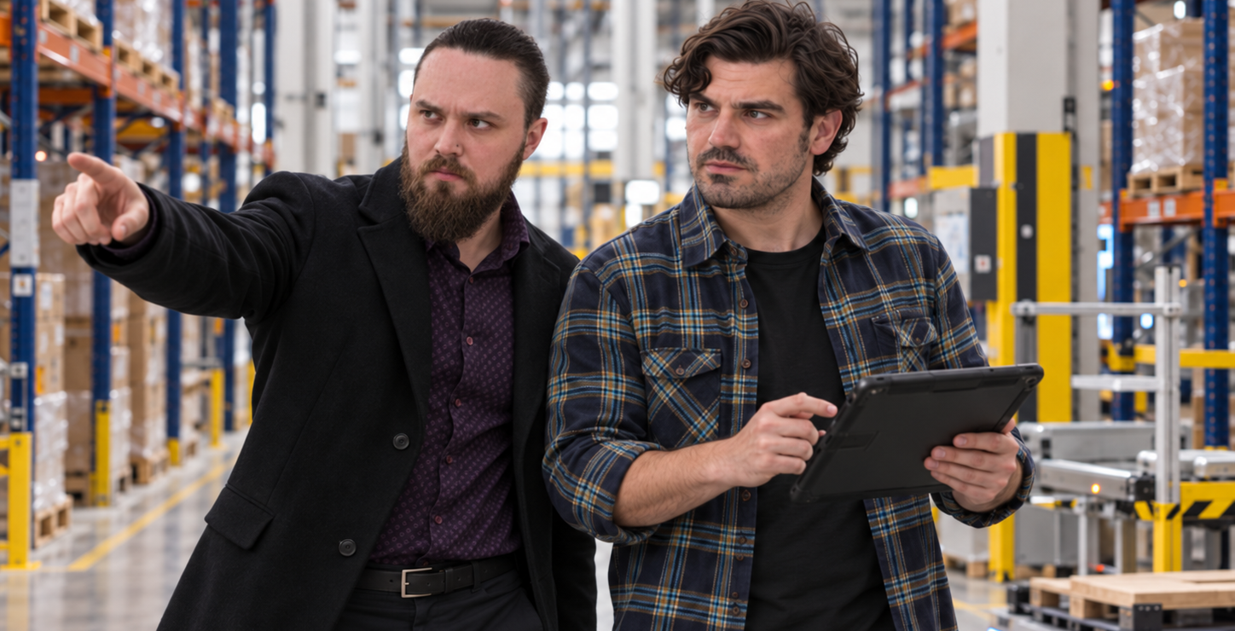
КОМАНДА «ZMNCRAFT»
Краткое описание решения
Веб-платформа помогает руководителю объекта оценить, где роботизация применима и каков её экономический потенциал
О команде
Капитан: Зимин Владимир Андреевич, AI-product / full-stack engineer
Кол-во участников: 2 человека
Краткое описание:
Команда целеустремленных профессионалов, которая родилась благодаря более чем 15-ти летней дружбе
ZMNCRAFT/ИТМО/СПЕЦИАЛЬНЫЕ МАТЕРИАЛЫ
Город и регион: Сахалин и Хабаровск
Уникальность решения
Решение упаковывает сложный и кропотливый расчетный процесс в удобную и понятную форму, помогая на каждом шагу и представляя 2D и 3D возможность оценить роботизацию со стороны
02 / 18

Slide 3


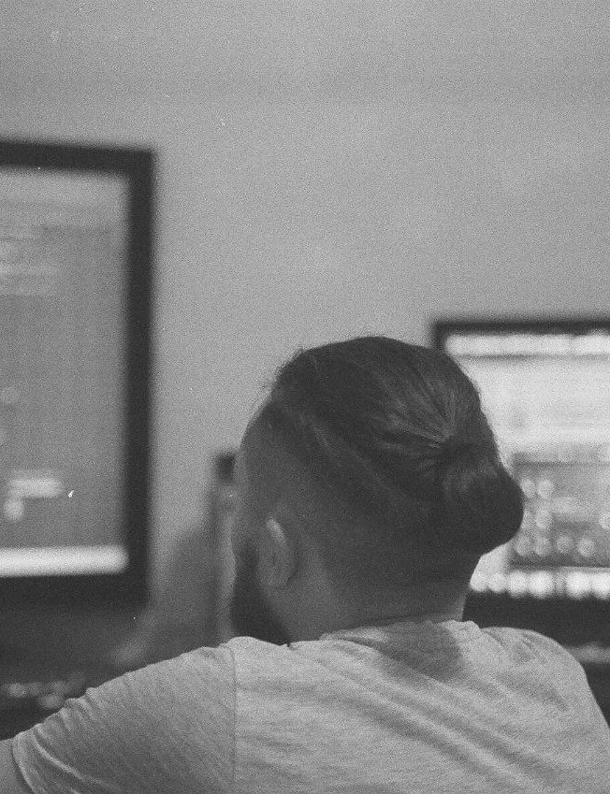
Команда ZMNCRAFT
Продуктовая архитектура и расчётная инженерия — вместе
Владимир Зимин
Евгений Юрченко
Капитан · AI-product / full-stack
AI-инженер · vibe-кодер
Продуктовая логика и архитектура · магистрант ИТМО
Расчёты, frontend и backend · юрист, Хабаровск
Telegram @vovazmncraft
Telegram @pawuk_ptr
ZMNCRAFT · РОБОДОВОД
03 / 18

Slide 4
ПОЧЕМУ МЫ ВЗЯЛИСЬ
01 История команды
Мы дружим больше 15 лет со времён учёбы на юристов в Хабаровске. Вместе играли в рок-группе и побеждали в студенческих конкурсах. Затем Владимир переехал, но дружба сохранилась
02 Почему эта задача
Нас привлекло сочетание глубоких расчётов и продуктового вызова: сделать сложную роботизацию понятной заказчику. И, конечно, за роботами будущее)
03 Главный вызов
Оказалось, что цены робота и зарплаты недостаточно: нужны физика процесса, ограничения объекта, труд и экономика. Помогли опыт работы с крупными организациями и закупками, инженерная работа Жени. Идея 3D-визуализации выросла из игр с сыном в Minecraft
04 / 18

Slide 5
КОРОТКО О РЕШЕНИИ
Техническая суть решения
Продуктовая суть решения
Работы → ограничения объекта → подбор решений → расчёт необходимого парка роботов
Работающий прототип уже доступен на robodovod.ru: от выбора объекта до расчёта и инвестиционного отчёта.
Остаточные ручные операции и труд → покупка / RaaS → ROI, NPV, окупаемость
Три типа объектов: склад, аэропорт и клиника. Для каждого — операции, типовые сценарии и симуляция.
Интерактивная 2D/3D-симуляция: маршруты, движение и влияние на потребность в парке
Пять шагов: Работы → Роботы → Симуляция → Деньги → Результат. Сравниваем покупку и аренду (RaaS).
React/Vite · FastAPI · PostgreSQL; сохранённые сценарии и инвестиционный PDF
Цель — помочь B2B/B2G-заказчику выбрать перспективный пилот. Непроверенные данные и допущения явно отмечены.
Сейчас: работающий прототип → проверка с заказчиками → пилоты на реальных объектах
05 / 18

Slide 6

РЕШЕНИЕ
Пять шагов до решения
Не продаём робота. Проверяем, есть ли смысл его внедрять.
01
02
03
04
05
Работы
→
Роботы
→
Симуляция
→
Деньги
→
Результат
Что нужно делать
Что подойдёт
Как будет двигаться
Покупка или RaaS
Аргументы и PDF
Объект → проверенные ограничения → инженерный расчёт → финансовый вывод
ZMNCRAFT / РОБОДОВОД
06 / 09

Slide 7

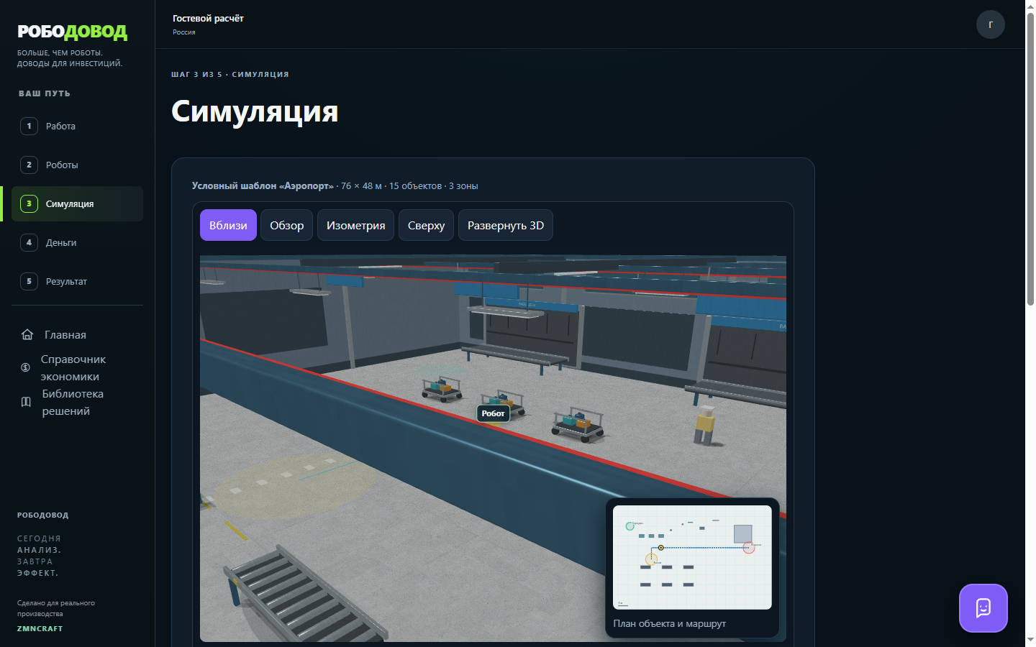
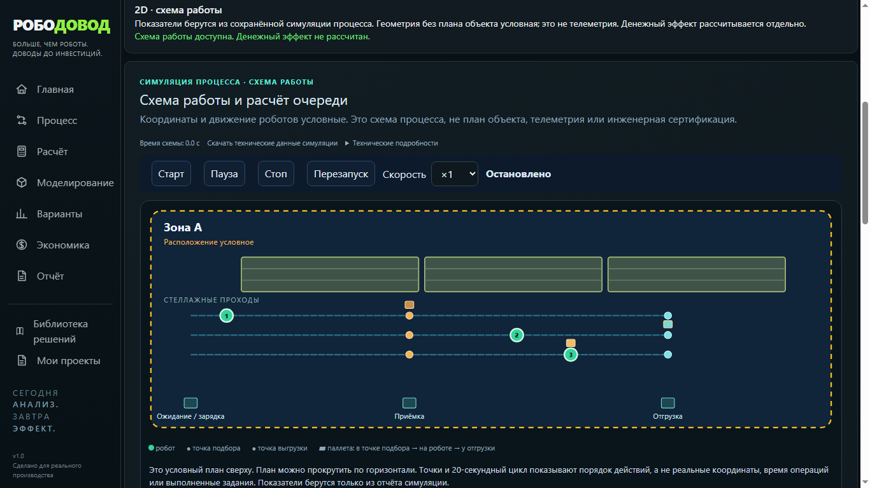
ДЕМОНСТРАЦИЯ
Роботизация становится видимой
2D-маршрут и 3D-сцена связаны одной моделью объекта
01 Маршрут
Можно увидеть путь и ограничения
02 Движение
Пауза, скорость, работа в сцене
03 Пересчёт
Ограничения влияют на потребность в парке
Актуальный экран из рабочего приложения: шаг «Симуляция» для сценария аэропорта.
ZMNCRAFT / РОБОДОВОД
07 / 09

Slide 8
ОБОСНОВАНИЕ И РЕЗУЛЬТАТ
Не просто парк роботов.
Инвестиционный вывод.
ПОКУПКА
АРЕНДА / RaaS
CAPEX + OPEX
Платежи + условия
Оборудование, внедрение, эксплуатация, новый штат
Тариф, инфраструктура, поддержка и обязательства
Сравниваем два сценария по денежным потокам, NPV и окупаемости
Если нет подтверждённых характеристик или стоимости — показываем ограничение, а не выдумываем точность.
ZMNCRAFT / РОБОДОВОД
08 / 09

Slide 9
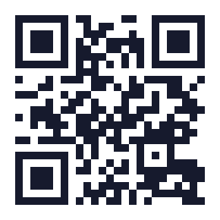
ЧТО ДАЛЬШЕ
Работающий прототип.
Следующий шаг — пилот.
Проверим расчёт на реальном объекте вместе с заказчиком и поставщиком.
01
Поток и маршрут
Замеряем процессы и ограничения
02
Робот и условия
Подтверждаем паспорт и стоимость
robodovod.ru
Откройте и попробуйте
03
Экономика
Сверяем сценарий с фактическими данными
Больше, чем роботы. Доводы для инвестиций.
ZMNCRAFT / РОБОДОВОД
09 / 09

